Slide 1


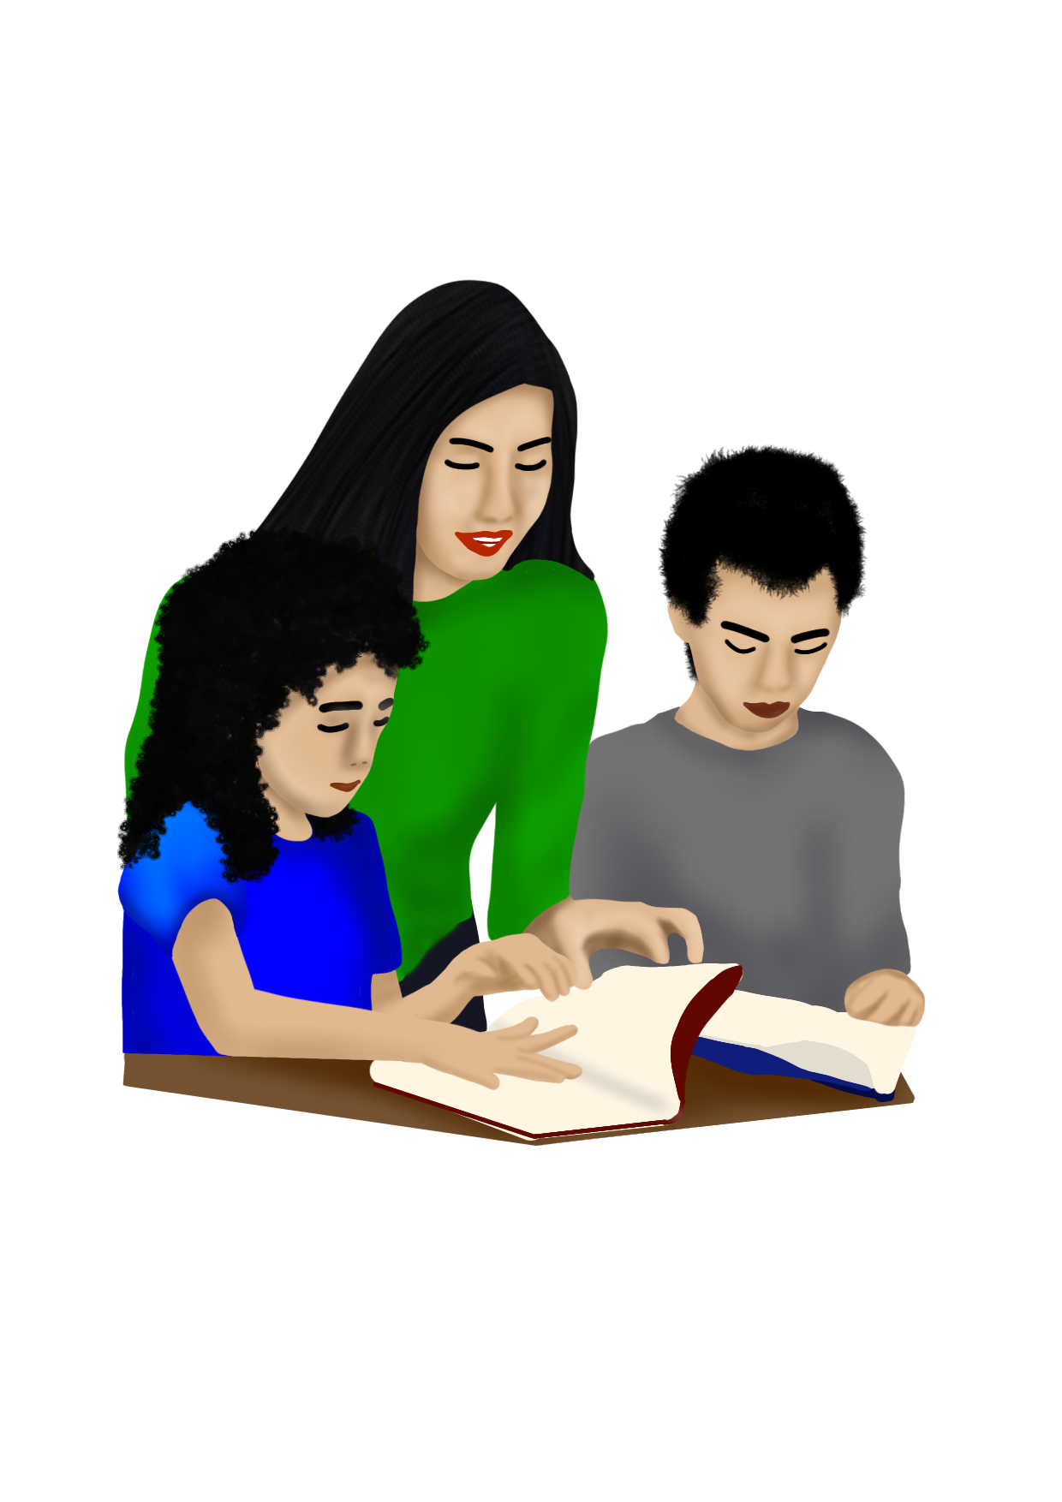

CONTEXTUALIZED AND LOCALIZED LEARNING MATERIALS FOR
READING INTERVENTION
STEP 1:
PRE-READING
Alfonso B. Dagani Integrated School

Slide 2
DEVELOPMENT TEAM
Writers: Meriam P. Juguilon
Verna N. Magsigay
Virgelyn O. Paez
Marites A. Salabsab
Mary Jean Gladys S. Pereyra
Annabelle M. Salabao
Mary Rose E. Amper
Elvira M. Guzman
Arzylette B. Magsayo
Julieta S. Maisog
Illustrator: Arzylette B. Magsayo
Layout Artist: Arzylette B. Magsayo
Learning Resource Manager: (School LR Manager)Ailyn T. Estorba
(School Principal) Joel A. Mejorada
Alfonso B. Dagani Integrated School

Slide 3
Step 1
PRE-READING

Slide 4
Step 1: A
Awareness of Print

Slide 5
Awareness of Print
Objectives: Mga Tumong: | 1. Identify the given picture Makaila sa gipakita nga hulagway 2. Tell the name of the given picture Masulti ang ngalan sa gipakita nga hulagway

Slide 6


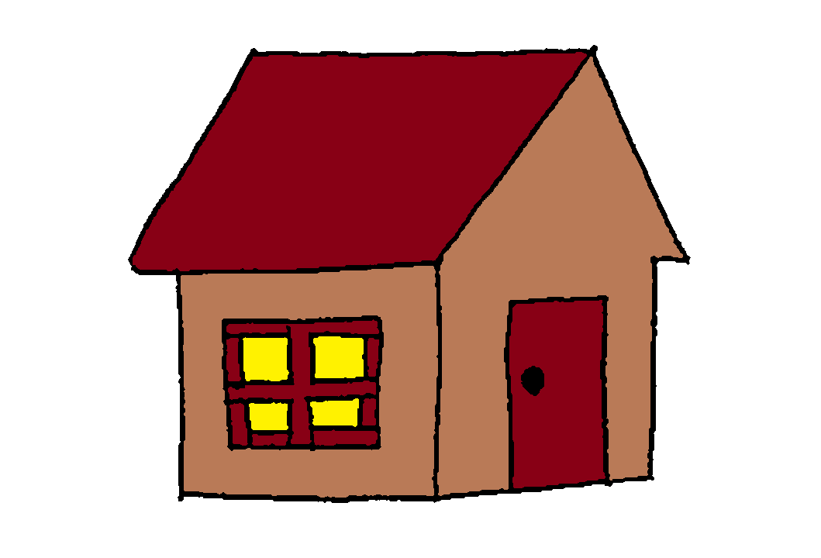

Slide 7
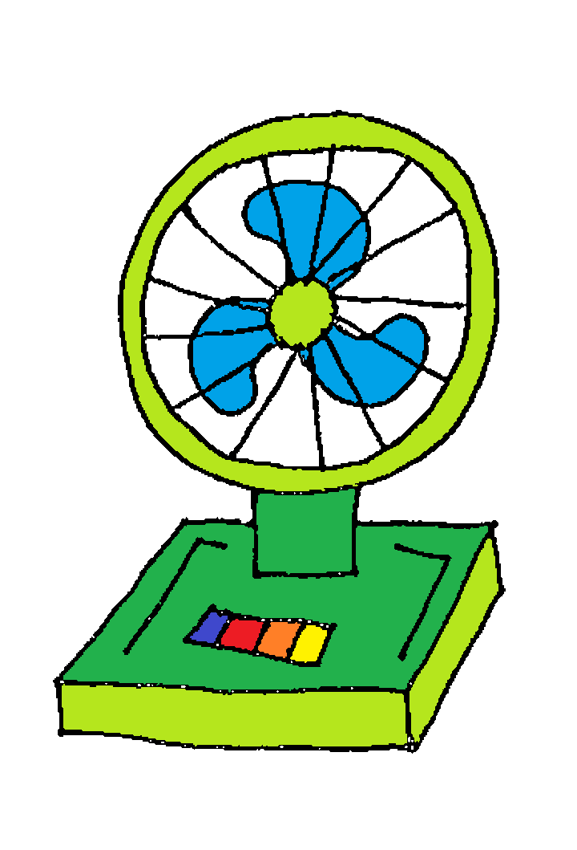



Slide 8


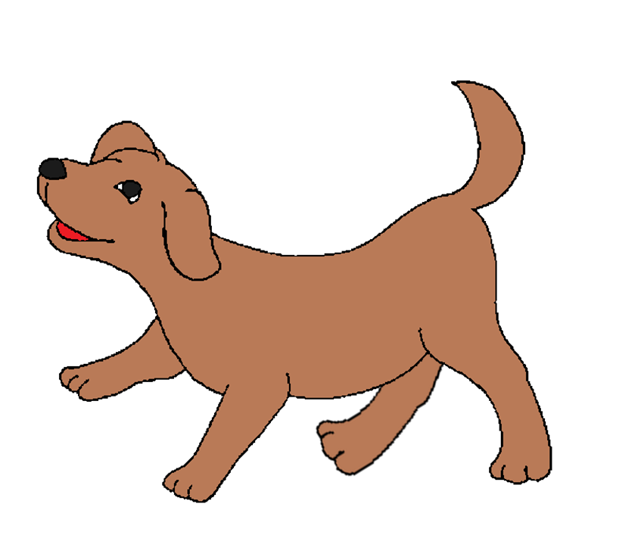


Slide 9
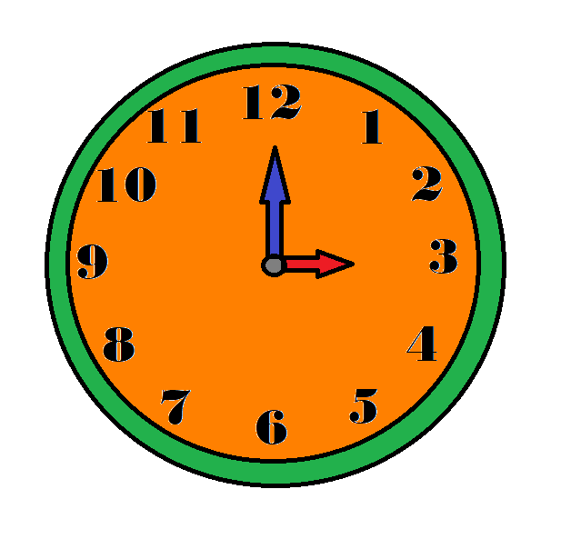



Slide 10
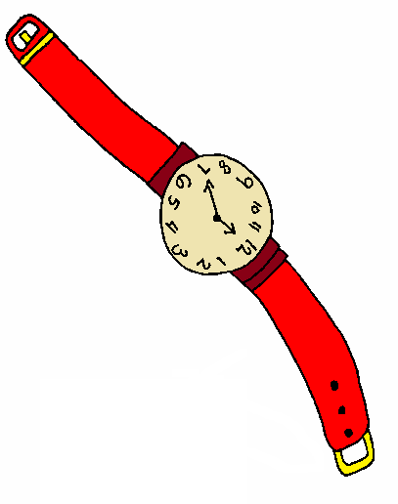
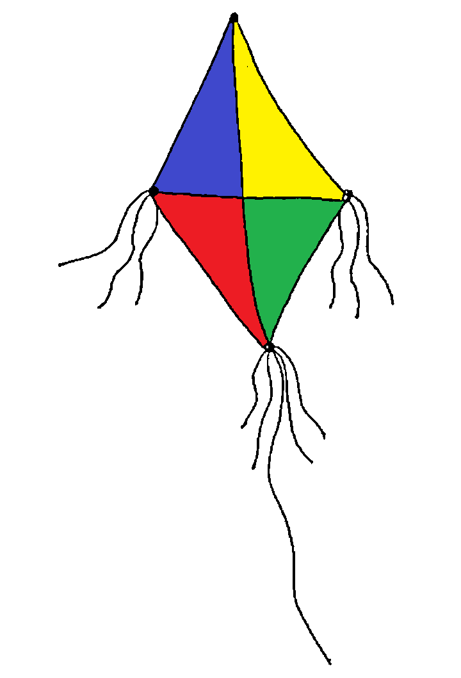
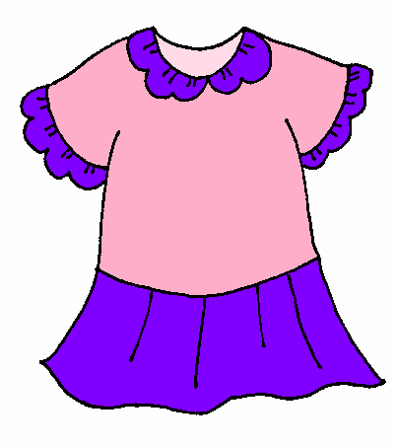

Slide 11

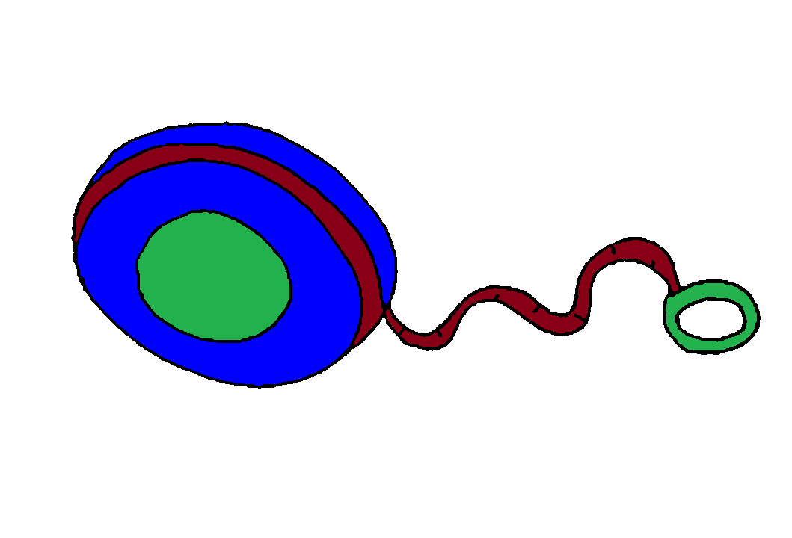



Slide 12
Step 1: B
Sound Discrimination

Slide 13
Sound Discrimination
Objectives : Mga Tumong: | 1. Recognize the printed image Makaila sa nakaimprinta nga hulagway 2. Identify the beginning sound of the name in the given picture Ilha ang sinugdanan nga tingog sa ngalan sa gihatag nga hulagway.

Slide 14
Numbers
8
1
4
9
5
7
3
2
10
6

Slide 15



Things in the Sky

Slide 16
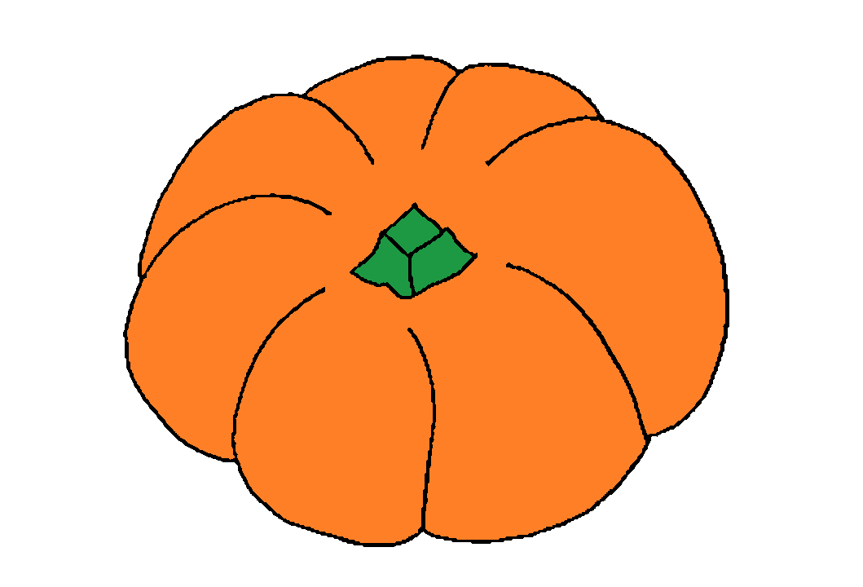
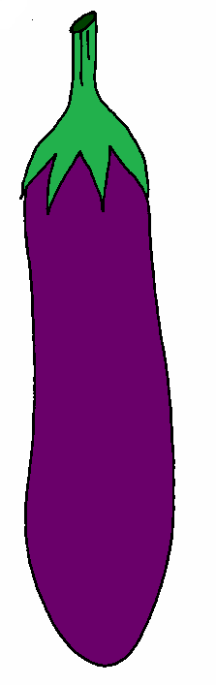
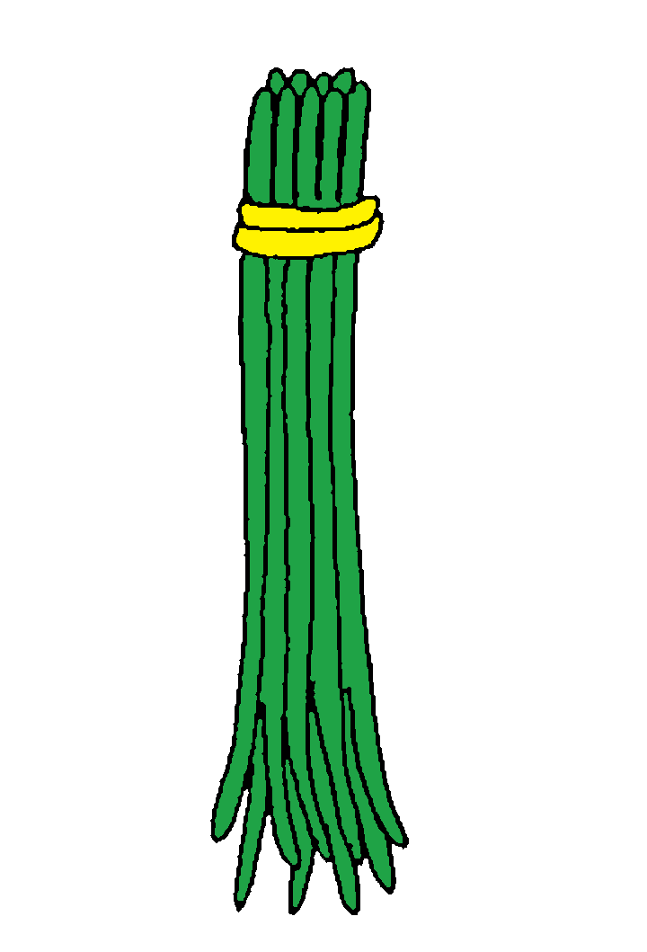
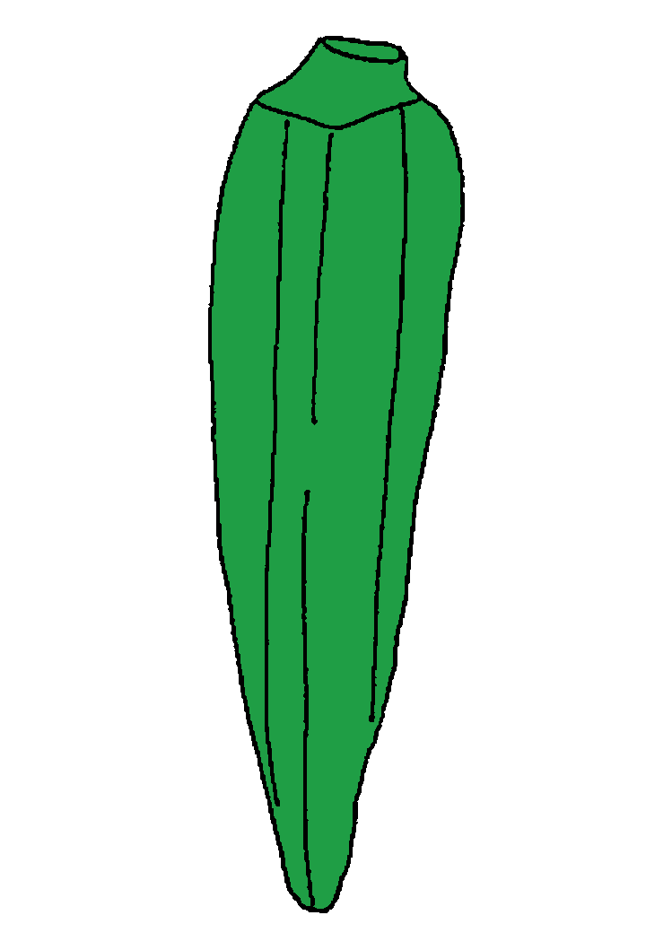

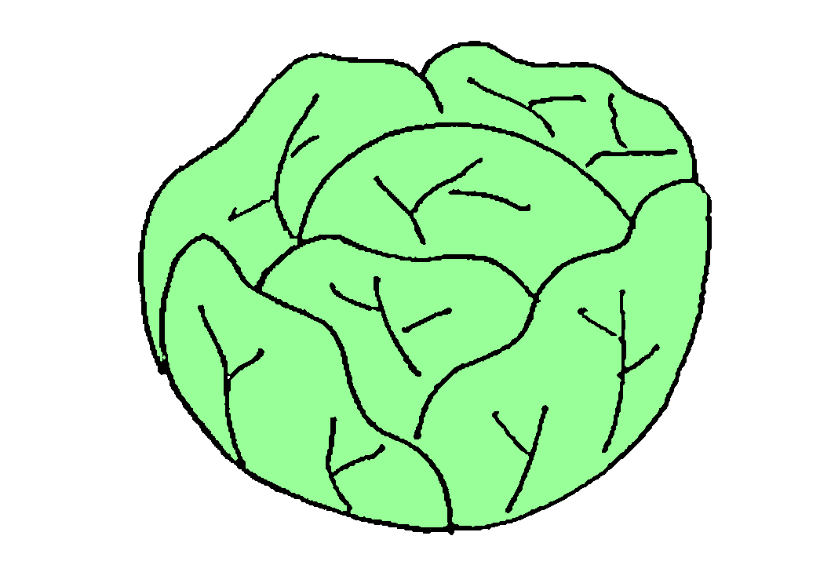
Vegetables

Slide 17
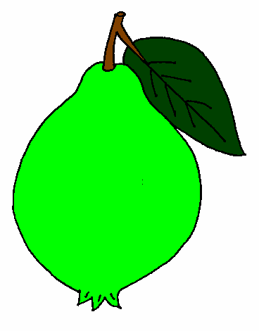

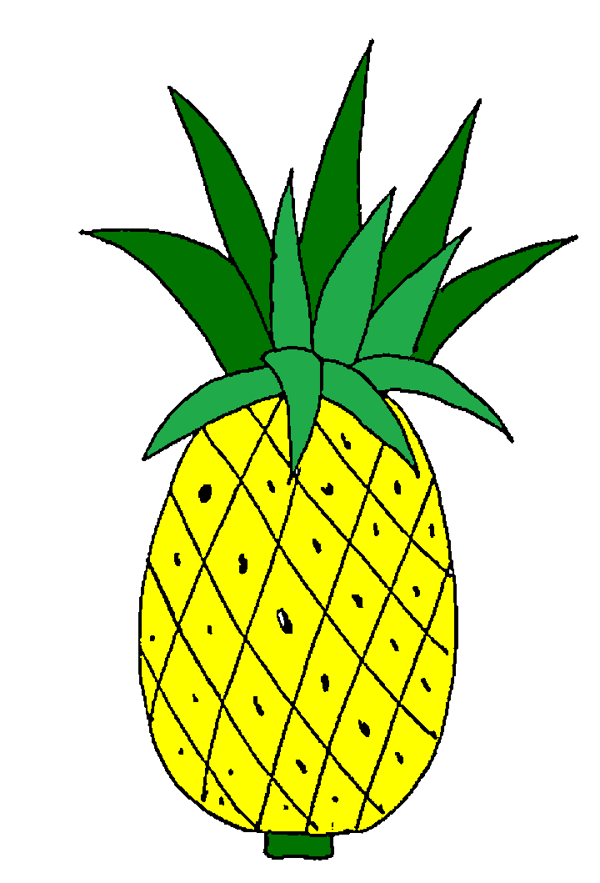
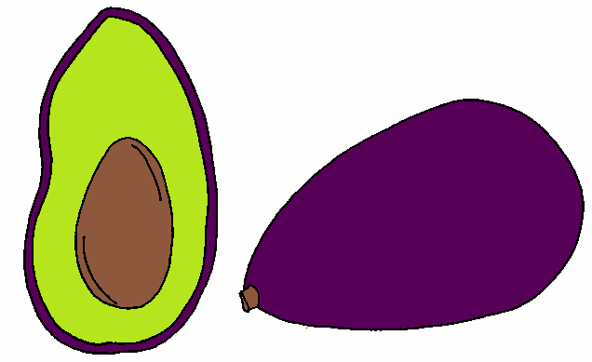
Fruits

Slide 18
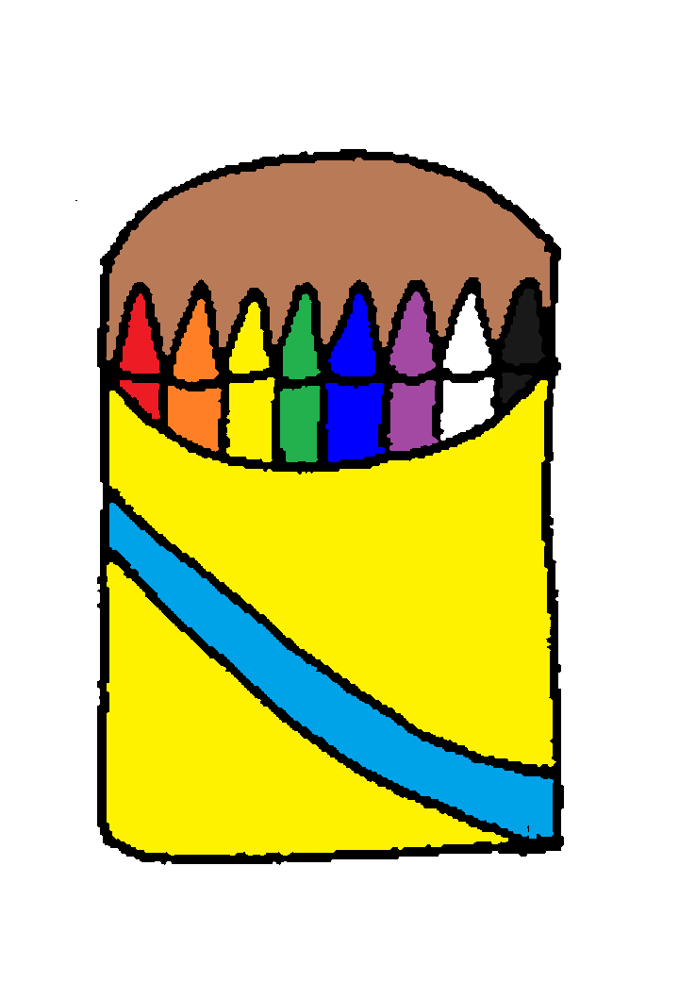

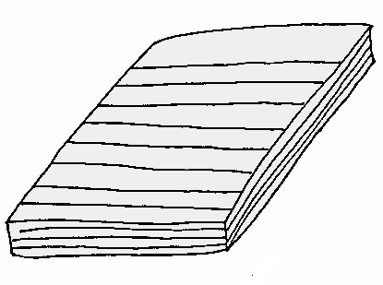
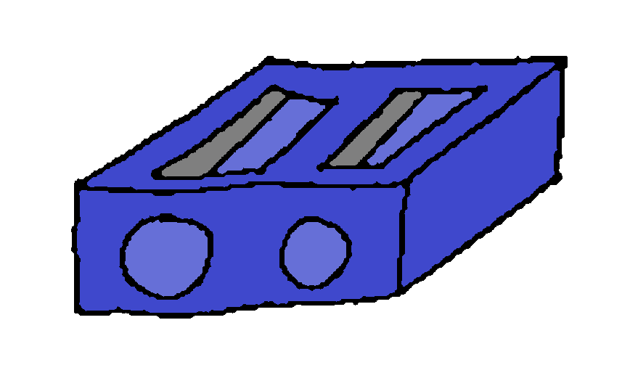
Things in School

Slide 19
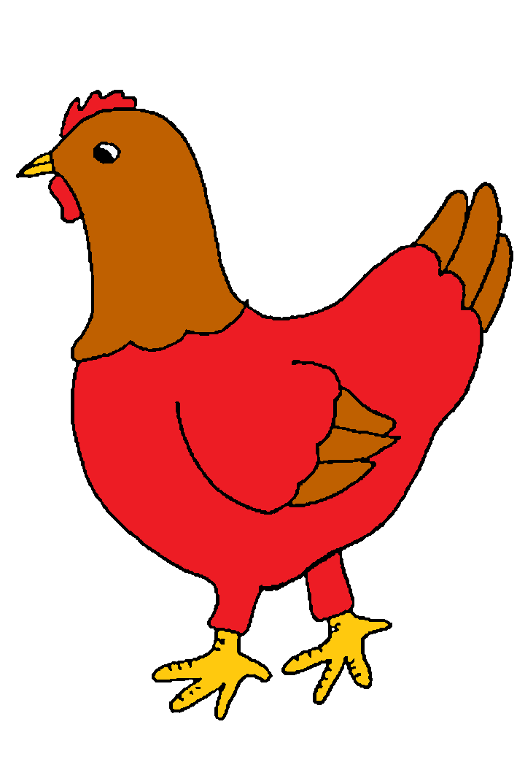
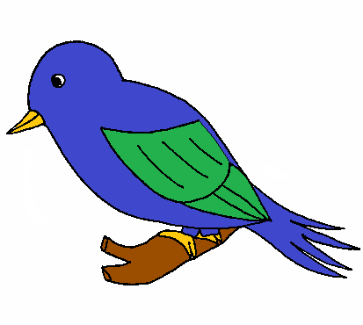
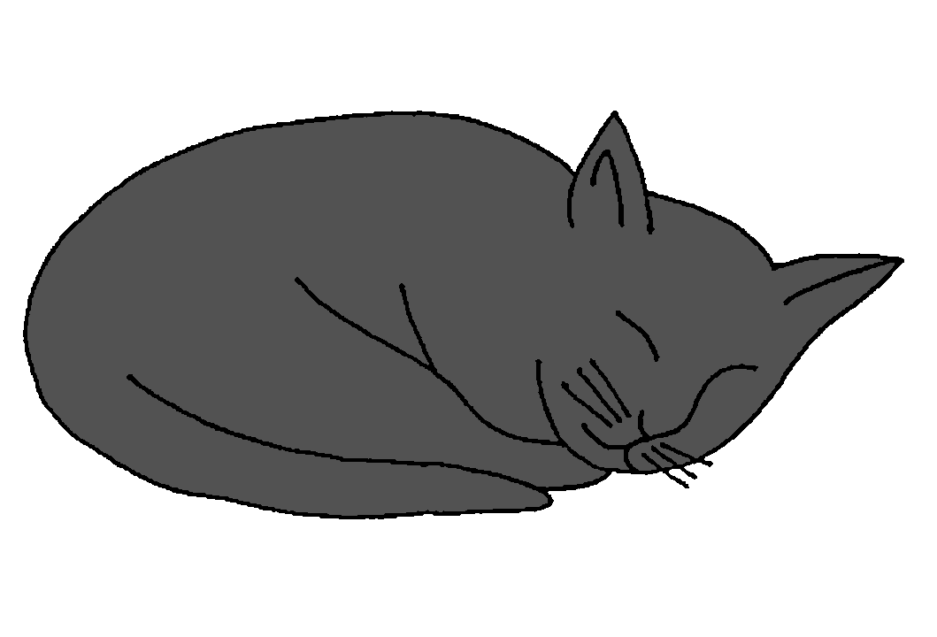
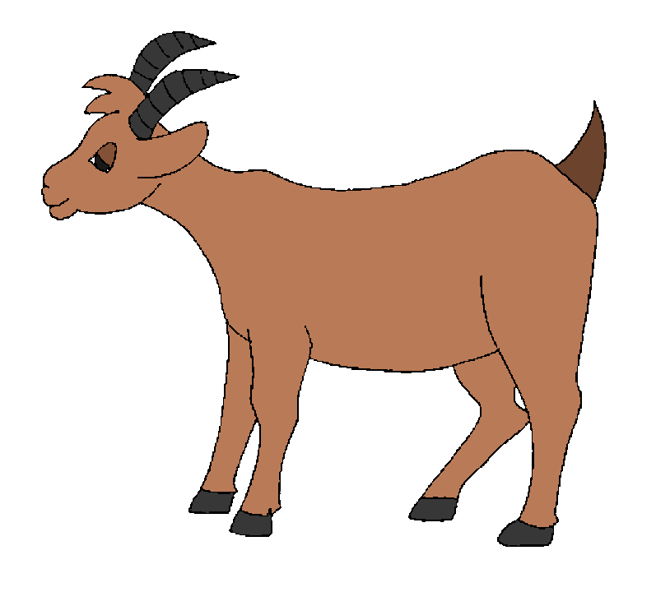
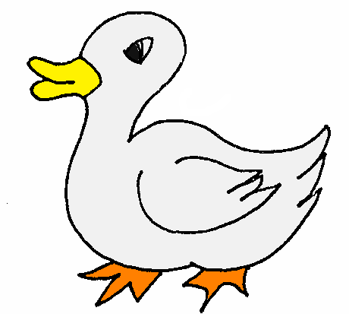
Animals Around Us

Slide 20
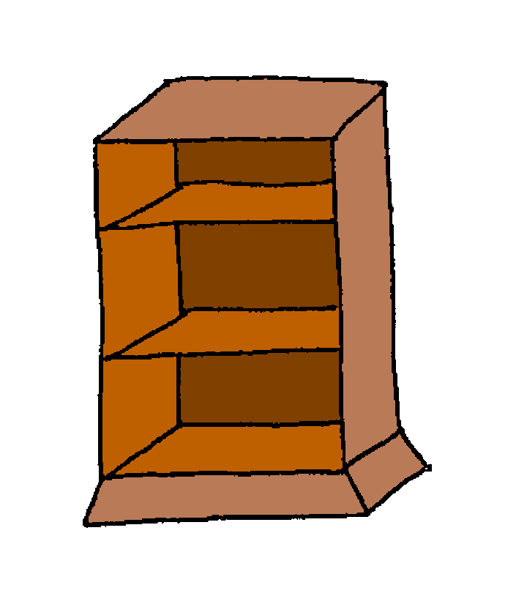
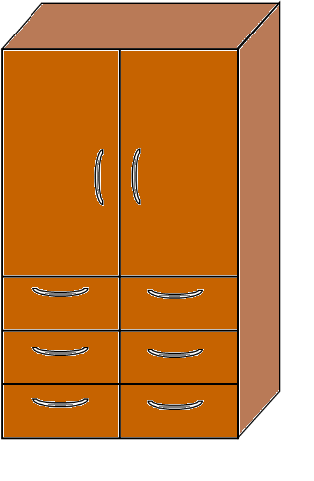
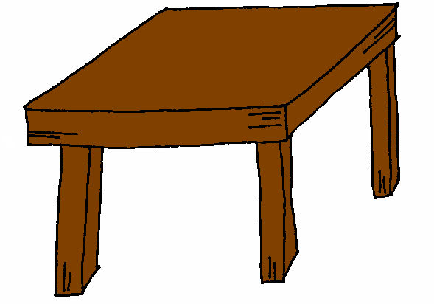

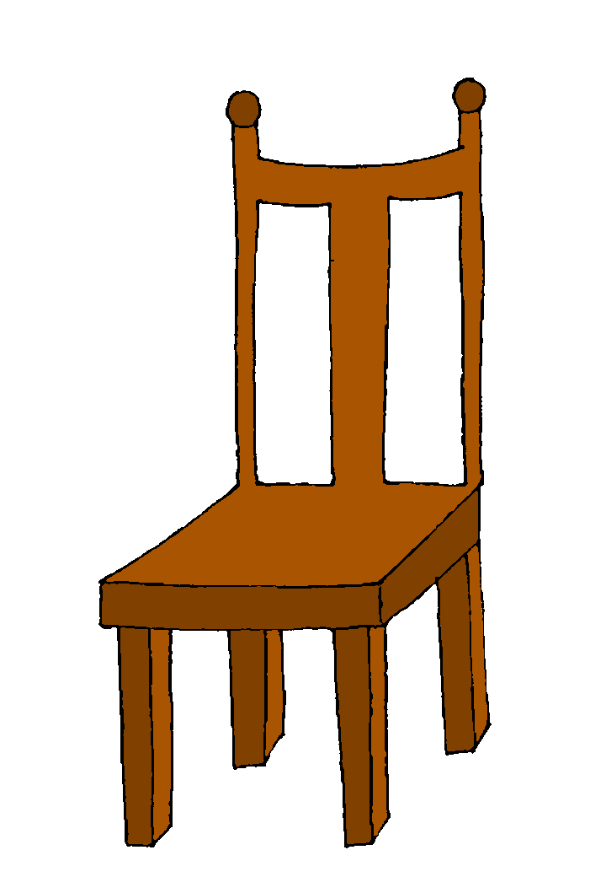
Things at Home

Slide 21
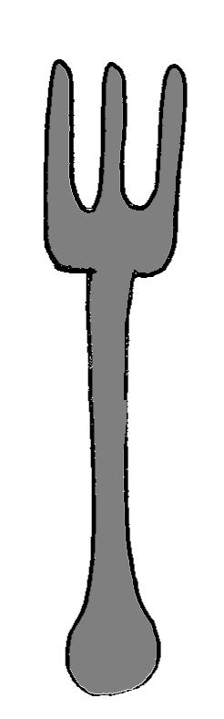
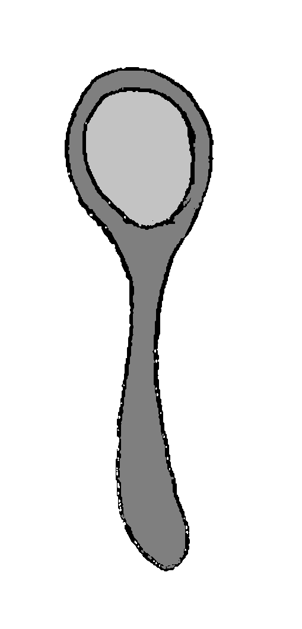


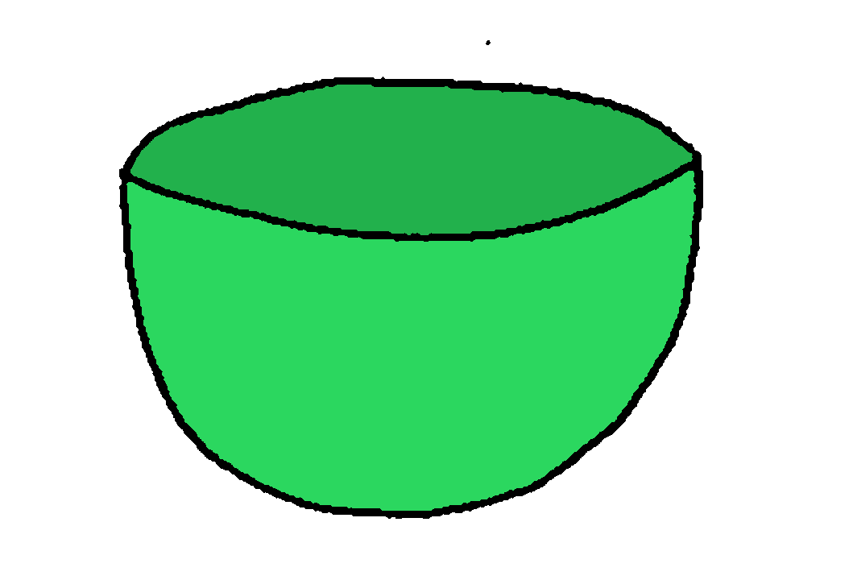
Eating Utensils

Slide 22
Step 1: C
Sound Manipulation

Slide 23
Sound Manipulation
Objectives : Mga Tumong: | 1. Identify the beginning sound of the name of a given picture Ilha ang sinugdanan nga tingog sa ngalan sa gihatag nga hulagway 2. Match the pictures with the same beginning sound Ipares ang hulagaway nga adunay pareho og sidugdanang tingog sa ngalan

Slide 24
Directions:
Identify the name of the pictures printed in flowers and pots.
Match the flower and pot that have the same beginning sound of their pictures’ names.
Mga Direksiyon:
1. Ilha ang ngalan sa mga hulagway nga giimprinta sa mga buwak ug mga kaang.
2. Ipares ang bulak ug kaang nga adunay parehas nga tingog sa sinugdanan sa ilang ngalan sa hulagway

Slide 25







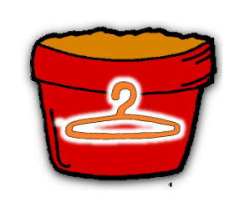
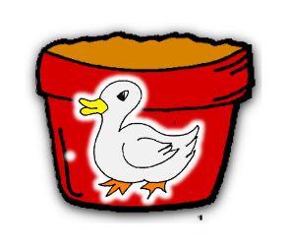
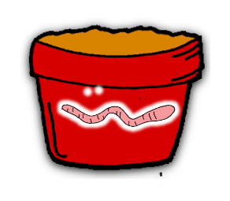

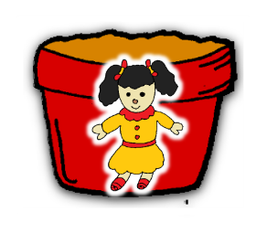
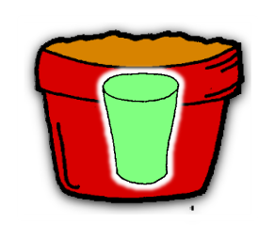


Slide 26
Directions:
Identify the name of the pictures printed in the ice cream and cone.
Match the ice cream and cone that have the same beginning sound of their picture’s name.
Mga Direksiyon:
1. Ilha ang ngalan sa mga hulagway nga giimprinta sa “ice cream” ug apa.
2. Ipares ang “ice cream” ug apa nga adunay parehas nga tingog sa sinugdanan sa ilang ngalan sa hulagway.

Slide 27







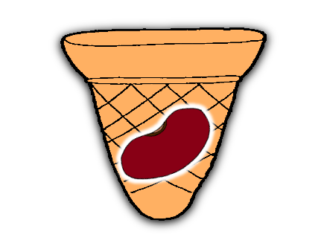
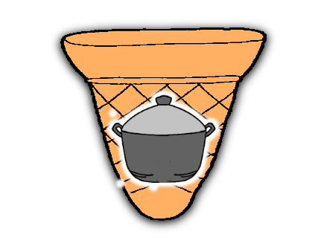
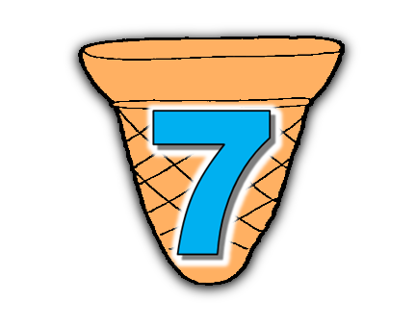
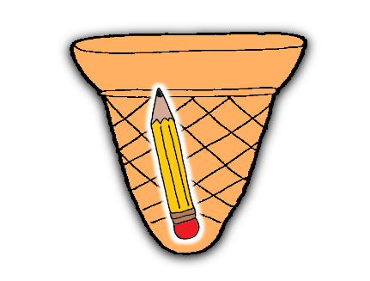

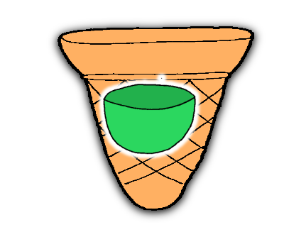


Slide 28
Directions:
Identify the name of the pictures printed in the shapes.
Match the wall and roof that have the same beginning sound of their pictures’ name to form a house.
Mga Direksiyon:
1. Ilha ang ngalan sa mga hulagway nga giimprinta sa mga porma.
2. Ipares ang dingding ug atop nga adunay parehas nga tingog sa sinugdanan sa ilang ngalan sa hulagway aron maporma ang balay.

Slide 29




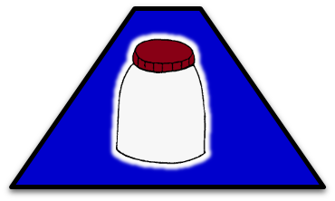


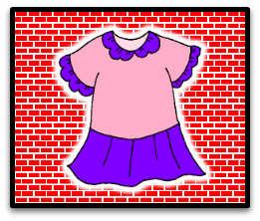
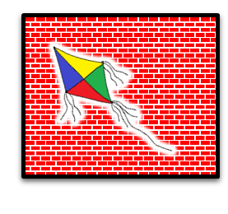
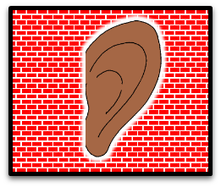
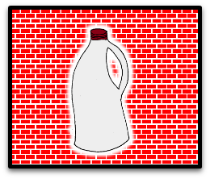
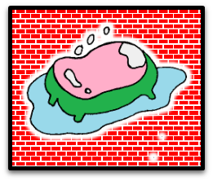



Slide 30
Directions:
Identify the name of the pictures printed in the basketball.
Shoot the ball in the ring that have the same beginning sound of their pictures’ name.
Mga Direksiyon:
1. Ilha ang ngalan sa mga hulagway nga giimprinta sa mga bola.
2. Ipares ang bola ug ring nga adunay parehas nga tingog sa sinugdanan sa ilang ngalan sa hulagway.

Slide 31






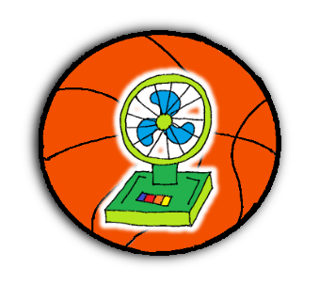






Slide 32
Directions:
Identify the name of the pictures printed in the shape.
Match the shapes that have the same beginning sound of their pictures’ name to form a heart.
Mga Direksiyon:
1. Ilha ang ngalan sa mga hulagway nga giimprinta sa mga porma.
2. Ipares ang duha ka porma nga adunay parehas nga tingog sa sinugdanan sa ilang ngalan sa hulagway aron maporma ang “heart”.

Slide 33









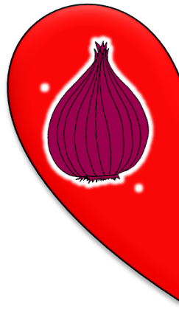
Click the shapes below.


Slide 34
Congratulations

